Slide 1
图书馆图书借阅小程序
LIBRARY MINIPROGRAM
适用于Office 2016/2019/365

Slide 2

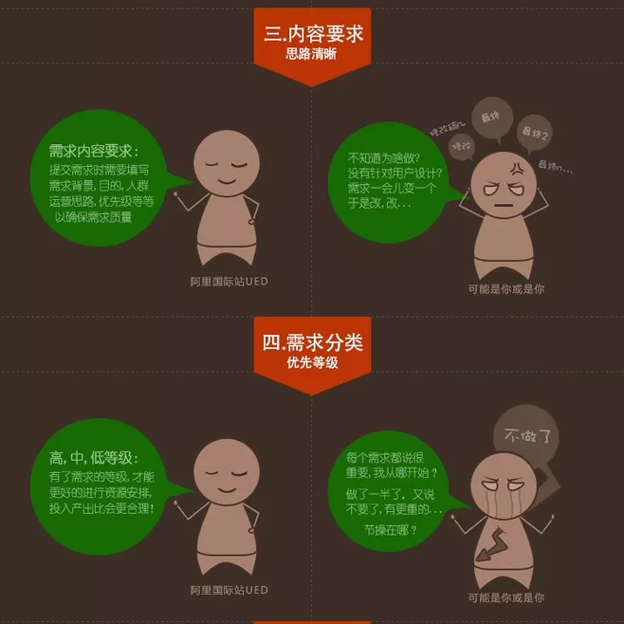

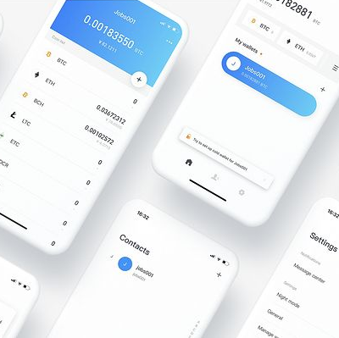
目录
CONTENTS
项目介绍
开发目的，开发背景，项目可行性分析；
需求分析
项目需求分析；
模块功能分析
思维脑图，用例图，活动图
UI / UX
界面设计总览，过渡动画概念

Slide 3
目录
CONTENTS
项目介绍
需求分析
模块功能分析
UI / UX
开发目的，开发背景，项目可行性分析；
项目需求分析；
思维脑图，用例图，活动图
界面设计总览，过渡动画概念

Slide 4



项目介绍
PROJECT INTRODUCTION
目的
PURPOSE
主要功能
图书借阅，实现图书查询、在线预约、归还、逾期处理和书评及回复的方便
平台
LEARN MORE
微信小程序
LEARN MORE
旨在实现
提高大学生借阅的便捷性，倡导读书氛围的增长
LEARN MORE

Slide 5
项目介绍
PROJECT INTRODUCTION
目的
PURPOSE
主要功能
平台
旨在实现
图书借阅，实现图书查询、在线预约、归还、逾期处理和书评及回复的方便
微信小程序
提高大学生借阅的便捷性，倡导读书氛围的增长
LEARN MORE
LEARN MORE
LEARN MORE
Notes:
该系统用于高校图书馆图书借阅，实现图书查询、在线预约、归还、逾期处理和书评及回复的方便，提高大学生借阅的便捷性，倡导读书氛围的增长

Slide 6

开发平台(微信小程序)
生态前景
软件生态前景
前景分析
便捷性
跨平台
系统开发背景
FAST
AGILE
内置于微信
无需安装
Available On
IOS
Android
开发平台（微信小程序）生态前景
体积小
运营方式
便捷性
体积小
SMALL
OP MODE
跨平台
软件生态前景
< 1 M
依靠人力
=>
服务手段技术化
图书信息一体化
运营方式改变
Notes:
1）介绍系统的开发背景
•现如今，微信小程序的推出，让我们体会到一种更加便捷的方式来改变着我们的生活，而且，小程序正在不断的改变其慢热的状态，高强度的功能更新，已然是互联网发展风口。同时微信小程序就是内置于微信里面的一个运用软件APP。随时可以用，却又不需要刻意去安装，又不占手机内存，还可以像一个工具包一样，帮你管理手机上频繁使用的APP，可见小程序的发展前景也是无限的广阔

Slide 7
开发平台(微信小程序)
生态前景
软件生态前景
前景分析
便捷性
跨平台
系统开发背景
FAST
AGILE
内置于微信
无需安装
Available On
IOS
Android
开发平台（微信小程序）生态前景
体积小
运营方式
便捷性
体积小
SMALL
OP MODE
跨平台
软件生态前景
< 1 M
依靠人力
=>
服务手段技术化
图书信息一体化
运营方式改变
Notes:
1）介绍系统的开发背景
•现如今，微信小程序的推出，让我们体会到一种更加便捷的方式来改变着我们的生活，而且，小程序正在不断的改变其慢热的状态，高强度的功能更新，已然是互联网发展风口。同时微信小程序就是内置于微信里面的一个运用软件APP。随时可以用，却又不需要刻意去安装，又不占手机内存，还可以像一个工具包一样，帮你管理手机上频繁使用的APP，可见小程序的发展前景也是无限的广阔

Slide 8
开发平台(微信小程序)
生态前景
软件生态前景
前景分析
便捷性
跨平台
系统开发背景
AGILE
FAST
内置于微信
无需安装
Available On
IOS
Android
开发平台（微信小程序）生态前景
体积小
运营方式
便捷性
体积小
SMALL
OP MODE
跨平台
软件生态前景
< 1 M
依靠人力
=>
服务手段技术化
图书信息一体化
运营方式改变
Notes:
1）介绍系统的开发背景
•现如今，微信小程序的推出，让我们体会到一种更加便捷的方式来改变着我们的生活，而且，小程序正在不断的改变其慢热的状态，高强度的功能更新，已然是互联网发展风口。同时微信小程序就是内置于微信里面的一个运用软件APP。随时可以用，却又不需要刻意去安装，又不占手机内存，还可以像一个工具包一样，帮你管理手机上频繁使用的APP，可见小程序的发展前景也是无限的广阔

Slide 9
开发平台(微信小程序)
生态前景
软件生态前景
前景分析
便捷性
跨平台
系统开发背景
AGILE
FAST
内置于微信
无需安装
Available On
IOS
Android
开发平台（微信小程序）生态前景
体积小
运营方式
便捷性
体积小
SMALL
OP MODE
跨平台
软件生态前景
< 1 M
依靠人力
=>
服务手段技术化
图书信息一体化
运营方式改变
Notes:
1）介绍系统的开发背景
•现如今，微信小程序的推出，让我们体会到一种更加便捷的方式来改变着我们的生活，而且，小程序正在不断的改变其慢热的状态，高强度的功能更新，已然是互联网发展风口。同时微信小程序就是内置于微信里面的一个运用软件APP。随时可以用，却又不需要刻意去安装，又不占手机内存，还可以像一个工具包一样，帮你管理手机上频繁使用的APP，可见小程序的发展前景也是无限的广阔

Slide 10
开发平台(微信小程序)
生态前景
软件生态前景
前景分析
便捷性
跨平台
系统开发背景
FAST
AGILE
内置于微信
无需安装
Available On
IOS
Android
开发平台（微信小程序）生态前景
体积小
运营方式
便捷性
SMALL
体积小
OP MODE
跨平台
< 1 M
软件生态前景
依靠人力
=>
服务手段技术化
图书信息一体化
运营方式改变
Notes:
•随着计算机和互联网行业的突飞猛进，社会图书馆和高校图书馆的建设发展、管理运营也进入了一个高速发展的新阶段。目前高校图书馆的发展不再是传统的依靠人力资源管理，而是逐渐面向服务手段技术化和图书信息一体化。图书馆自动化、网络化、电子化、数字化成为潮流，甚至个性化服务、移动化以及云计算的应用已成为图书馆事业的新宠和未来发展趋势

Slide 11
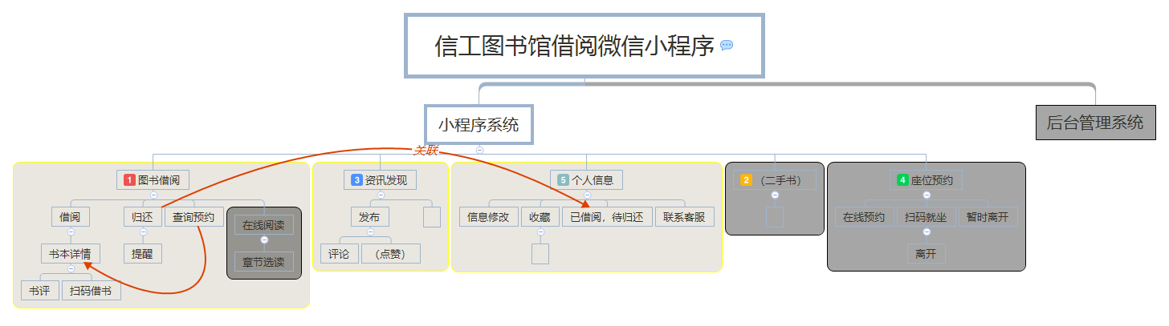
思维导图
XMIND

Slide 12
思维导图
XMIND

Slide 13
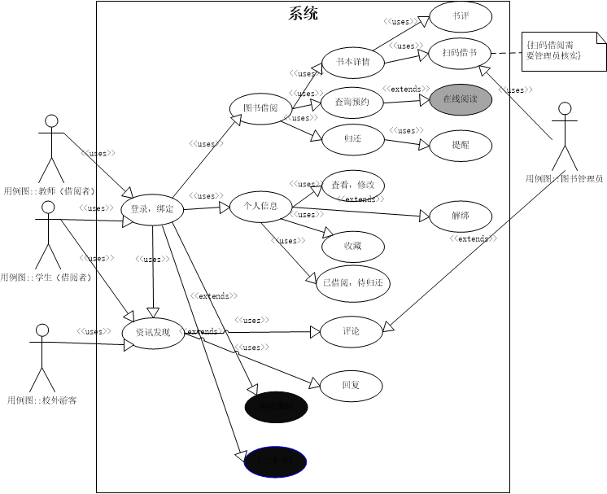
用例图
USER CASE
全部用例
用例 1
用例 2
用例 3

Slide 14
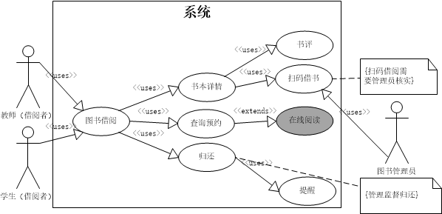
用例图
USER CASE
全部用例
用例 1
用例 2
用例 3

Slide 15
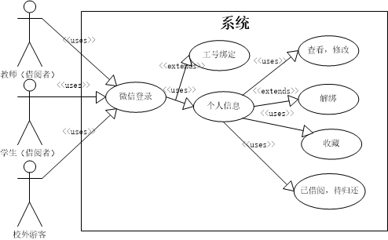
用例图
USER CASE
全部用例
用例 1
用例 2
用例 3

Slide 16
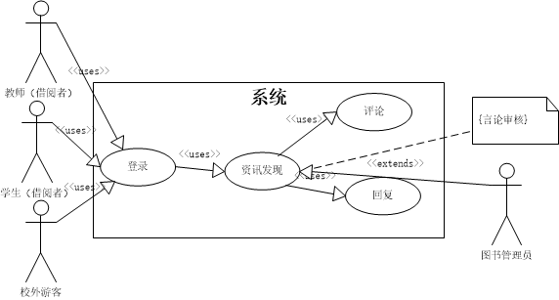
用例图
USER CASE
全部用例
用例 1
用例 1
用例 2
用例 3

Slide 17
用例图
USER CASE
全部用例
用例 1
用例 2
用例 3

Slide 18
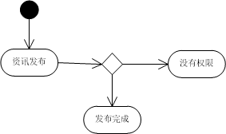
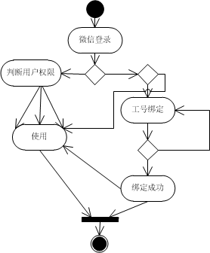
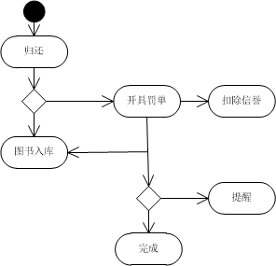
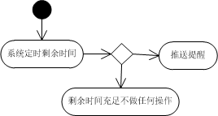
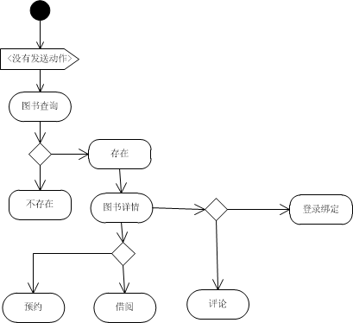
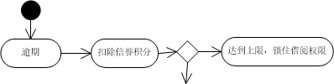
模块功能
FUNCTIONS
活动图

Slide 19
模块功能
FUNCTIONS
活动图

Slide 20
模块功能
FUNCTIONS
活动图

Slide 21
模块功能
FUNCTIONS
活动图

Slide 22
模块功能
FUNCTIONS
活动图

Slide 23
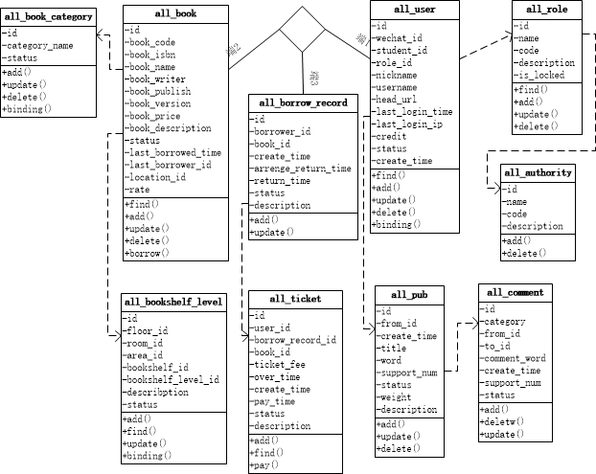
类图
CLASS

Slide 24
类图
CLASS

Slide 25










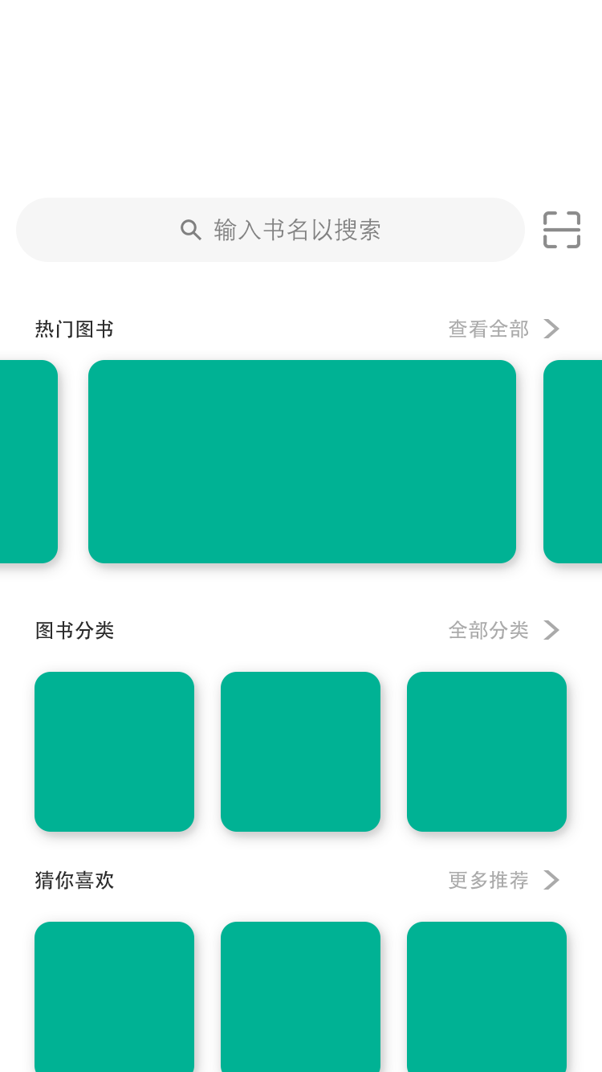


小程序
启动页面
UI / UX
图书借阅系统
USER INTERFACE
- 启动页
words
立即进入

Slide 26
UI / UX
图书借阅系统
USER INTERFACE
- 启动页
- 首页
立即进入

Slide 27
UI / UX
USER INTERFACE
图书借阅系统
- 启动页
- 首页
立即进入

Slide 28
UI / UX
USER INTERFACE
图书借阅系统
- 启动页
- 首页
- 主Tab
立即进入

Slide 29
图书借阅系统
立即进入
UI / UX
USER INTERFACE
- 启动页
个人信息入口
借阅记录入口
收藏入口
其他设置入口
图书入口
扫码借阅入口
资讯浏览入口
资讯发布入口
- 首页
- 主Tab

Slide 30
UI / UX
USER INTERFACE
- 启动页
图书借阅系统
- 首页
- 主Tab
立即进入
个人信息入口
借阅记录入口
收藏入口
其他设置入口

Slide 31


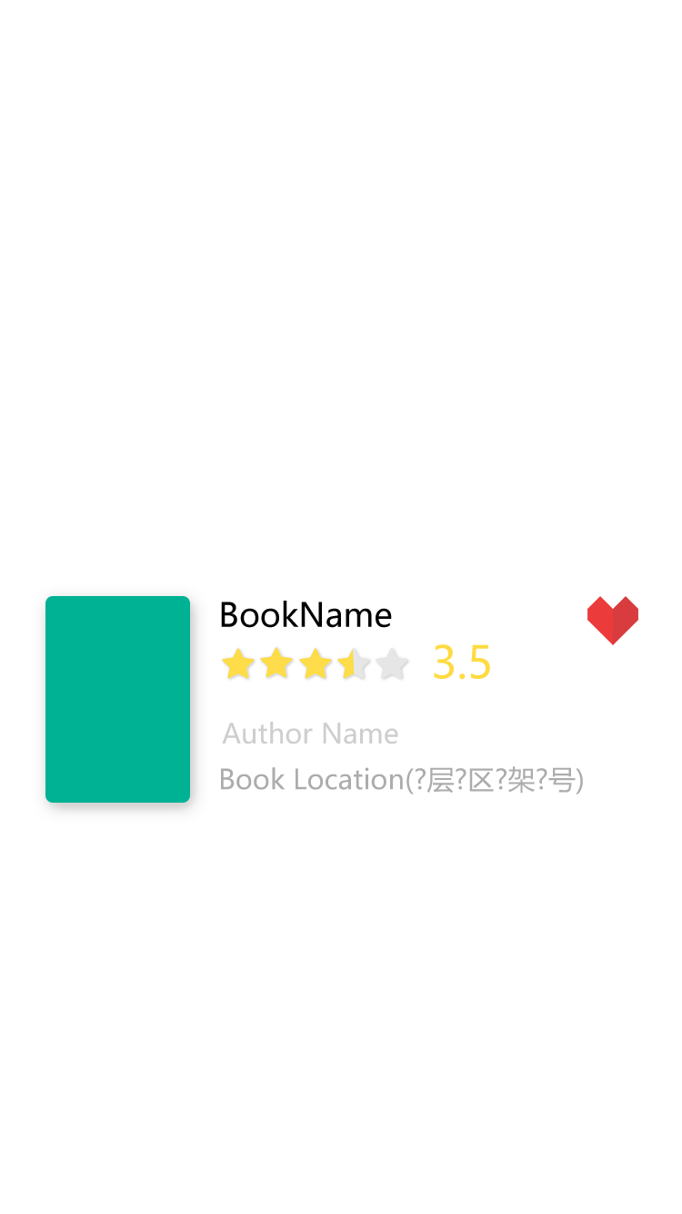
UI / UX
USER INTERFACE
- 启动页
- 首页
- 主Tab
- 图书列表模板

Slide 32
UI / UX
- 启动页
USER INTERFACE
- 图书列表模板
- 首页
- 主Tab

Slide 33
UI / UX
- 启动页
USER INTERFACE
- 图书列表模板
- 首页
- 主Tab
书本详情
大纲：………………………
出版年月：……………………………
借阅状态：……………………
评论 >
……………………………………………
- 图书详情模板

Slide 34
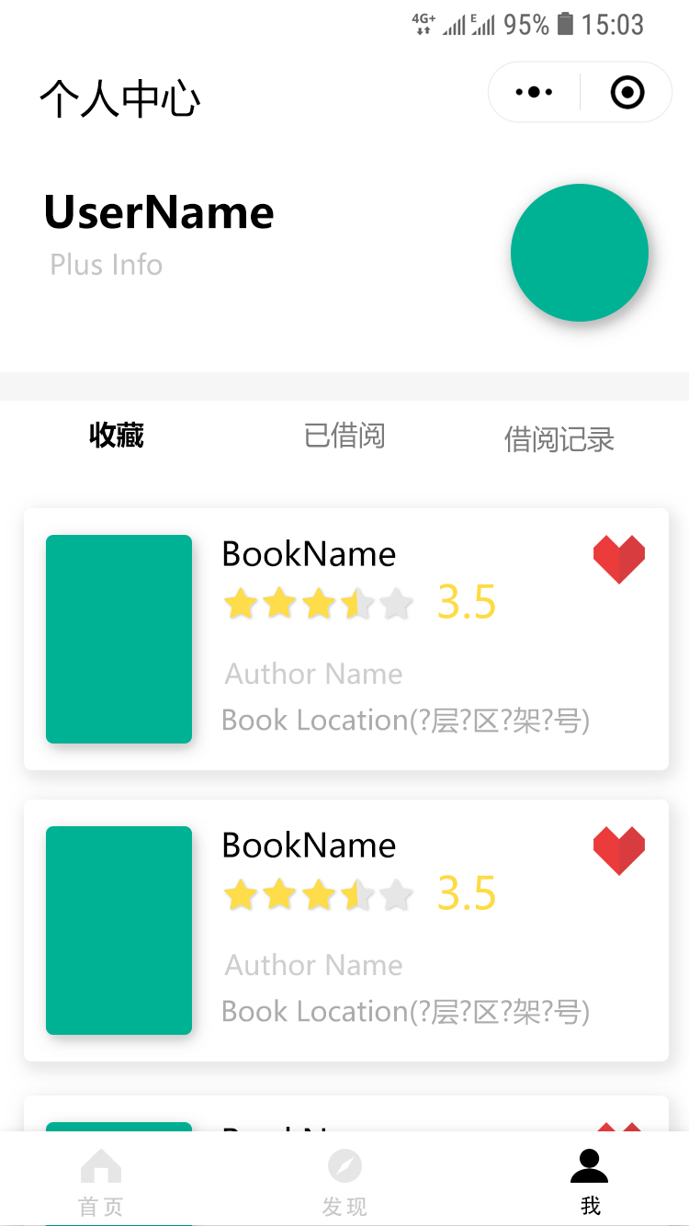

UI / UX
USER INTERFACE
书本详情
大纲：………………………
出版年月：……………………………
借阅状态：……………………
评论 >
……………………………………………
- 图书列表模板
- 图书详情模板

Slide 35
UI / UX
USER INTERFACE
- 图书列表模板
- 图书详情模板
书本详情
大纲：………………………
出版年月：……………………………
借阅状态：……………………
评论 >
……………………………………………

Slide 38
结束
THANKS
END

Slide 39
结束
END
THANKS

Slide 40
图书入口
扫码借阅入口
资讯浏览入口
资讯发布入口
个人信息入口
借阅记录入口
收藏入口
其他设置入口
其他设置入口
收藏入口
图书入口
资讯发布入口
借阅记录入口
扫码借阅入口
资讯浏览入口
个人信息入口

